Slide 1
주요 기능 화면 소개
01 대시보드
02 BOM 열람
BOM Management System — 실제 화면 기반 기능 안내
03 BOM 비교
통신선로개발팀 · 2026
04 BOM 수정
05 BOM 생성
06 변경 이력

Slide 2
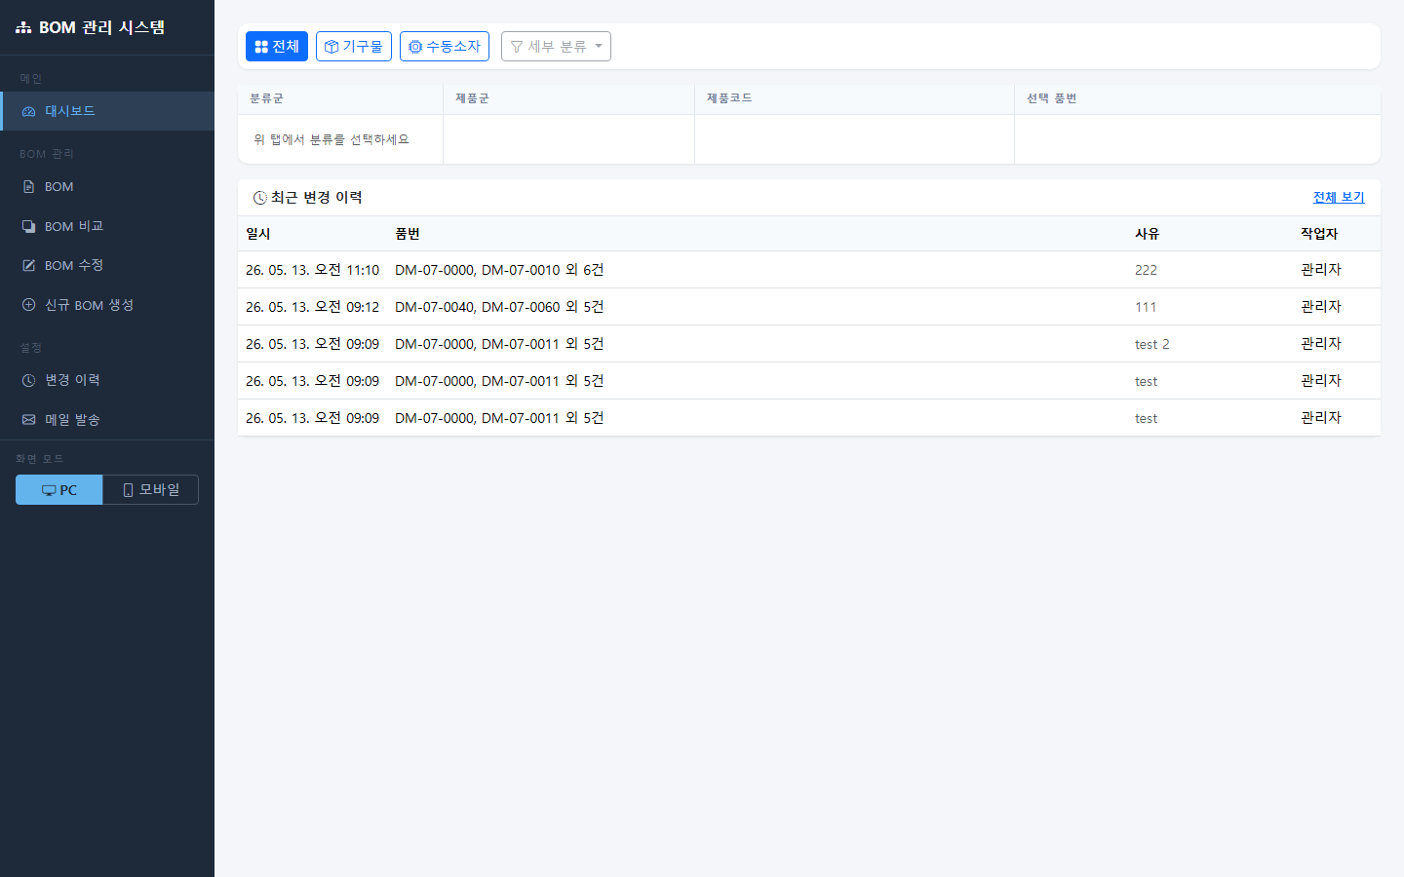
대시보드
Dashboard
주요 기능 설명
1
분류 탭
1
2
(기구물 / 수동소자)
2
드릴다운 4단계
(분류군→제품군→제품코드→품번)
3
3
선택 품번
클릭 시 BOM 즉시 표시
에이제이월드 BMS | AJ World BOM Management System
대시보드

Slide 3
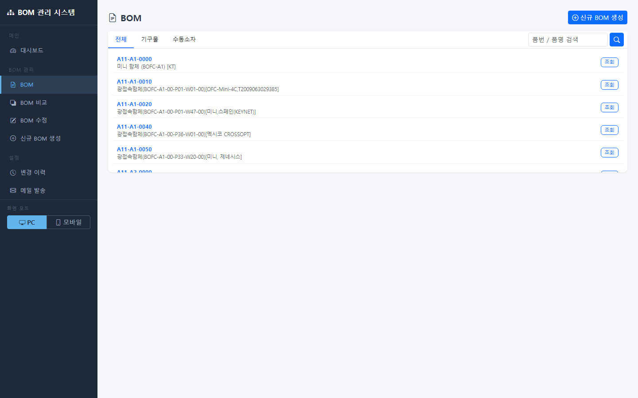
BOM 열람
부품 · 완제품 통합 검색
주요 기능 설명
1
1
품번 / 품명 검색
2
2
분류 드릴다운
(4단계 탐색)
3
부품 검색 결과
3
클릭 → 상세/수정/삭제
에이제이월드 BMS | AJ World BOM Management System
BOM 열람

Slide 4
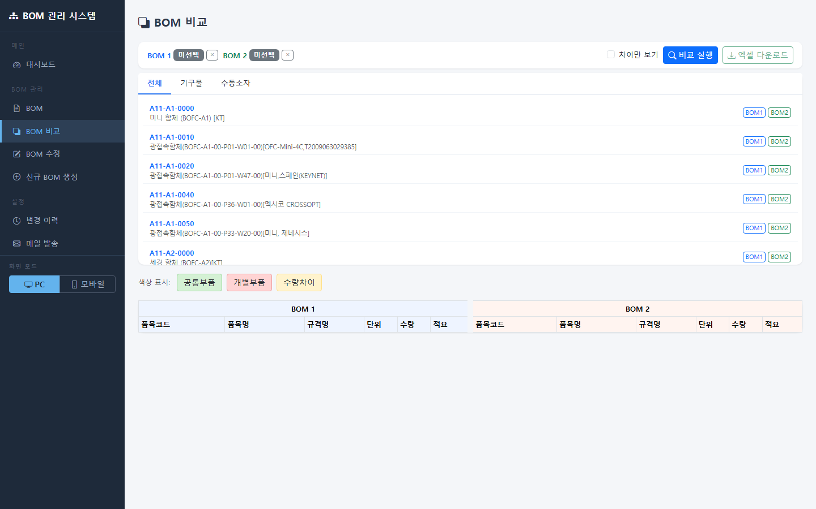
BOM 비교
두 BOM의 차이점 시각화
주요 기능 설명
1
BOM1 선택
1
2
드릴다운 탐색
2
BOM2 선택
드릴다운 탐색
3
비교 결과
색상으로 차이 표시
3
에이제이월드 BMS | AJ World BOM Management System
BOM 비교

Slide 5
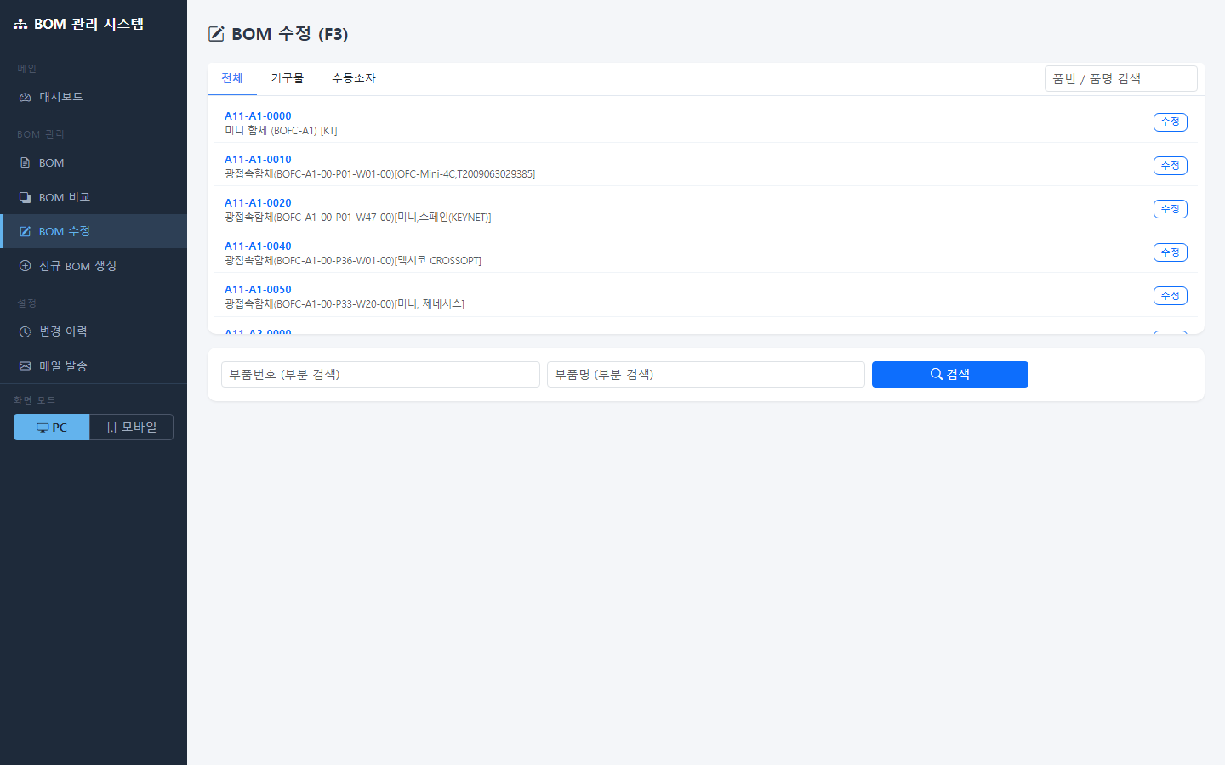
BOM 수정
인라인 편집 · 일괄 교체
주요 기능 설명
1
제품 드릴다운 검색
1
2
BOM 인라인 에디터
(행 추가·수정·삭제)
2
3
일괄 교체
공통 부품 한번에 적용
3
에이제이월드 BMS | AJ World BOM Management System
BOM 수정

Slide 6
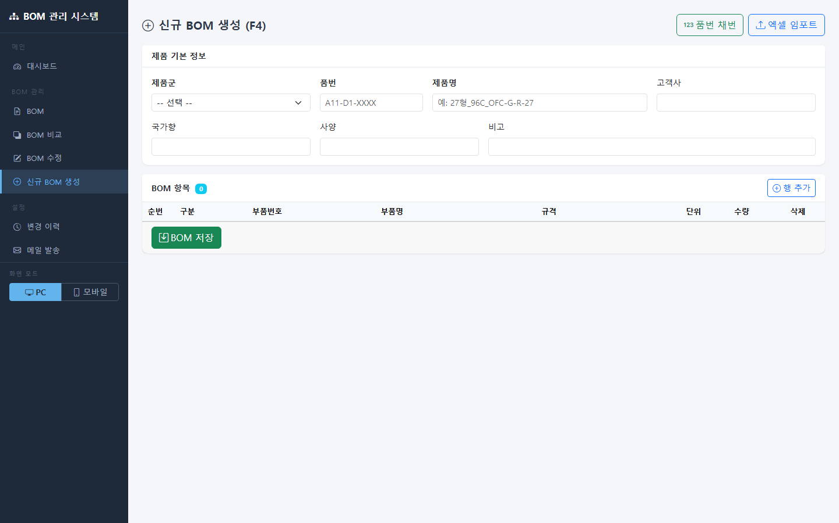
BOM 생성
신규 BOM 입력 · 품번 채번
주요 기능 설명
1
2
1
품번 채번 버튼
자동 품번 생성
3
2
엑셀 임포트
기존 파일 업로드
3
제품 기본 정보
4
입력 영역
4
BOM 항목 테이블
행 추가·입력
에이제이월드 BMS | AJ World BOM Management System
BOM 생성

Slide 7
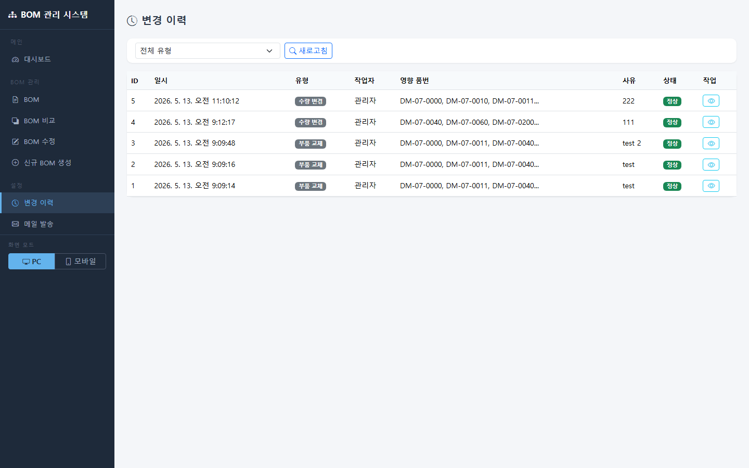
변경 이력
모든 변경 자동 기록 · 롤백
주요 기능 설명
1
유형 필터
1
(교체·수량변경·삭제 등)
2
변경 이력 목록
날짜·내용·대상 제품 확인
2
3
3
롤백 버튼
이전 상태로 즉시 복구
에이제이월드 BMS | AJ World BOM Management System
변경 이력

Slide 8
기능 요약
대시보드
BOM 열람
Dashboard
부품 · 완제품 통합 검색
BOM 비교
BOM 수정
두 BOM의 차이점 시각화
인라인 편집 · 일괄 교체
BOM 생성
변경 이력
신규 BOM 입력 · 품번 채번
모든 변경 자동 기록 · 롤백

